Slide 1
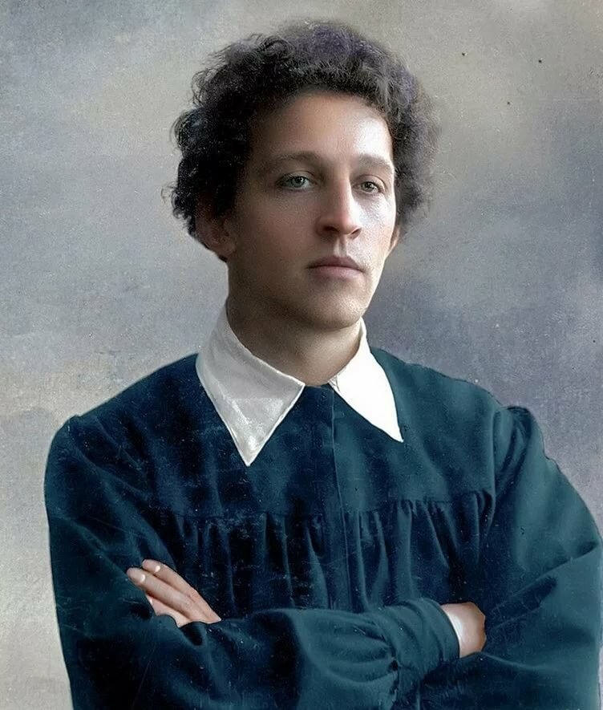
Александр Александрович Блок
(1880 – 1921)

Slide 2
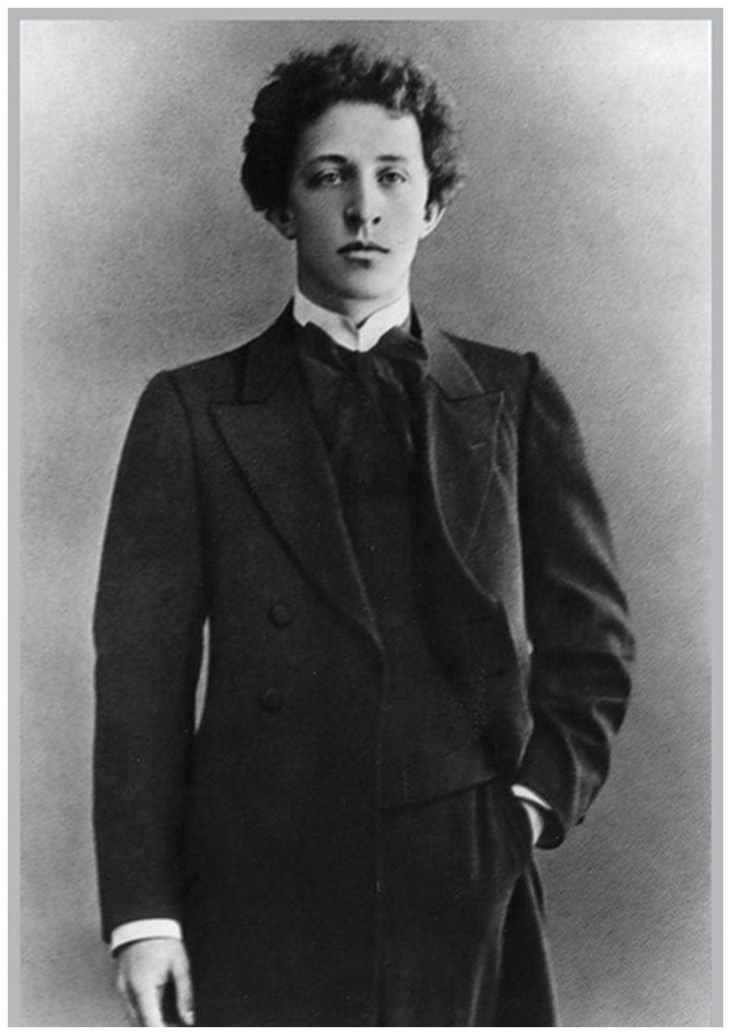
Александр Александрович Блок родился 16 ноября 1880 года в Петербурге. Его отец, Александр Львович, был профессором права в Варшавском университете, а мать, Александра Андреевна, писательницей и переводчицей.

Slide 3
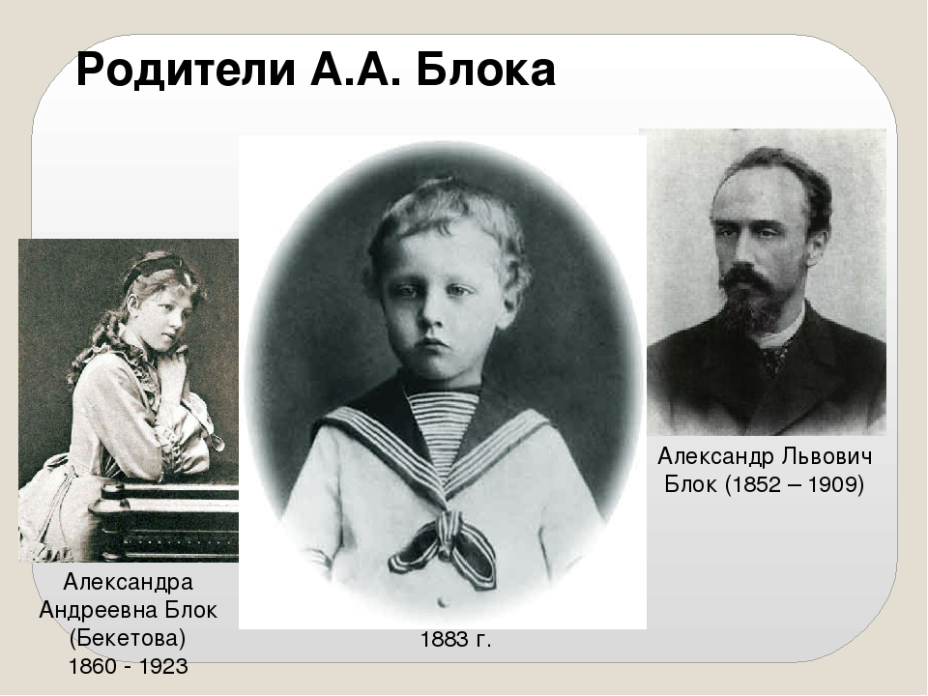

Slide 4
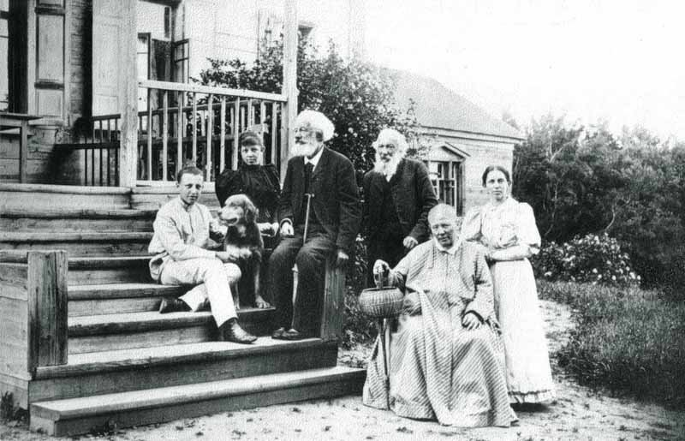
Детство Александр провёл в основном в доме деда, известного русского ботаника - Андрея Бекетова, на лето выезжая в скромное подмосковное имение Шахматово.

Slide 5
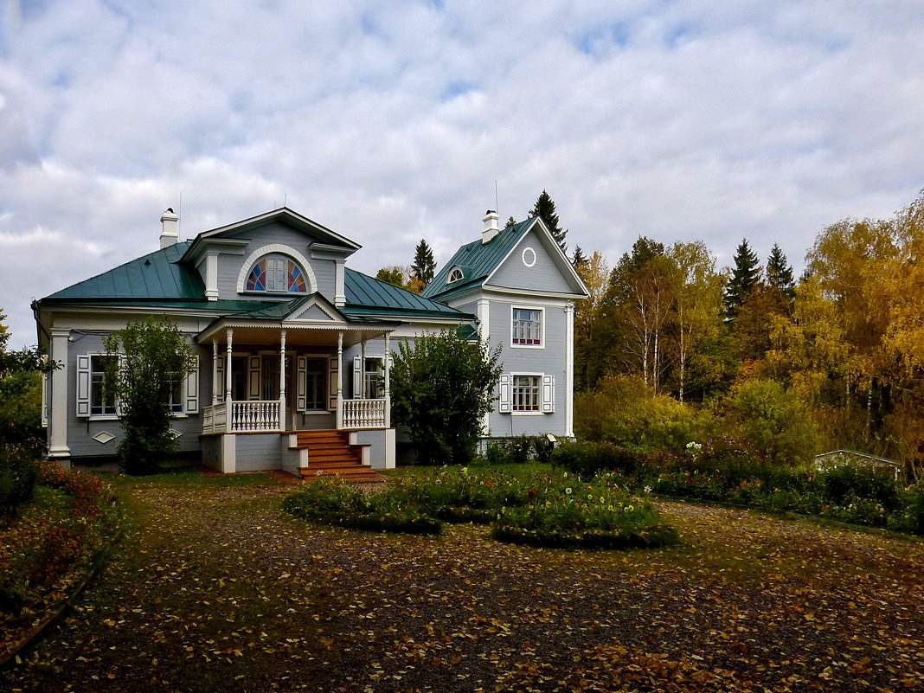

Slide 6

В 1898 году окончил гимназию, поступил на юридический факультет Петербургского университета. Через три года перевелся на славяно-русское отделение историко-филологического факультета, которое окончил в 1906 году. Первые стихи Блок написал в пять лет. В 10 лет Александр Блок написал два номера журнала «Корабль». С 1894 по 1897 год он вместе с братьями писал рукописный журнал «Вестник». В 16 лет Блок увлёкся театром. В Петербурге Александр Блок записался в театральный кружок. Однако после первого успеха ролей в театре ему больше не давали.

Slide 7
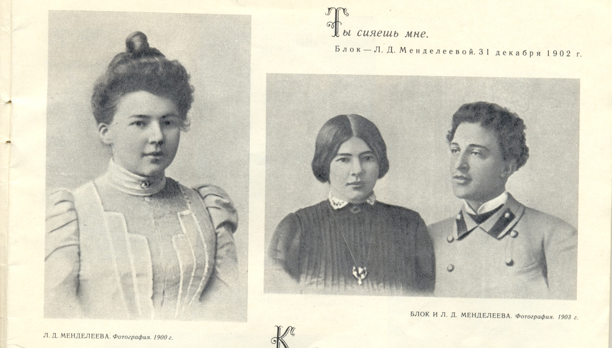
В 1903 году А.А.Блок женился на Любови Менделеевой, дочери Д. И. Менде-леева, героине его первой книги стихов «Стихи о Прекрасной Даме». Известно, что Александр Блок общался с Любовью, когда был еще ребенком.

Slide 8
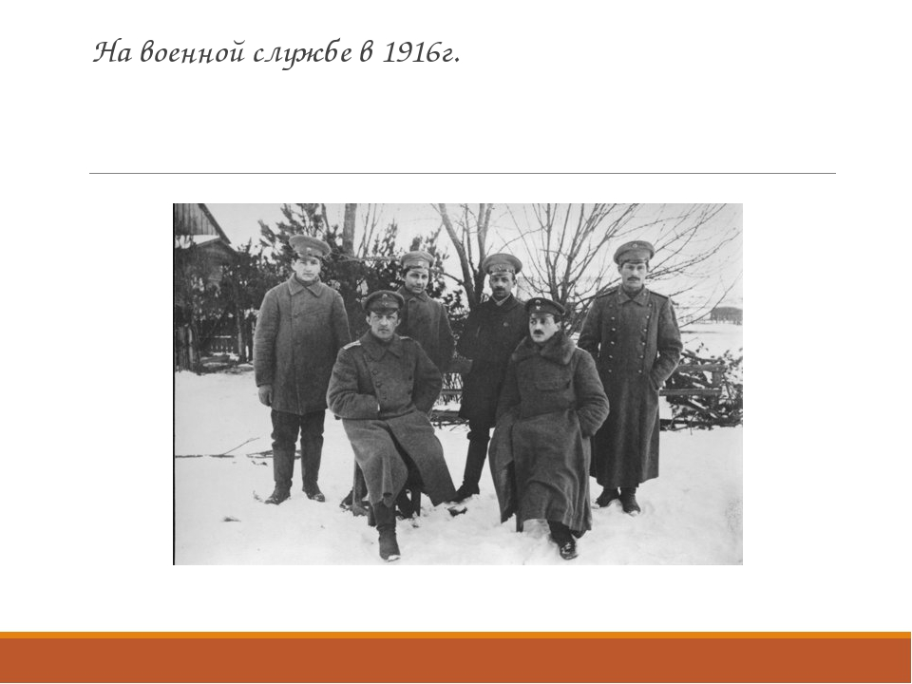
7 июля 1916 года А.А.Блока призвали на службу в инженерную часть Всероссийского Земского Союза. Поэт служил в Беларуси.

Slide 9
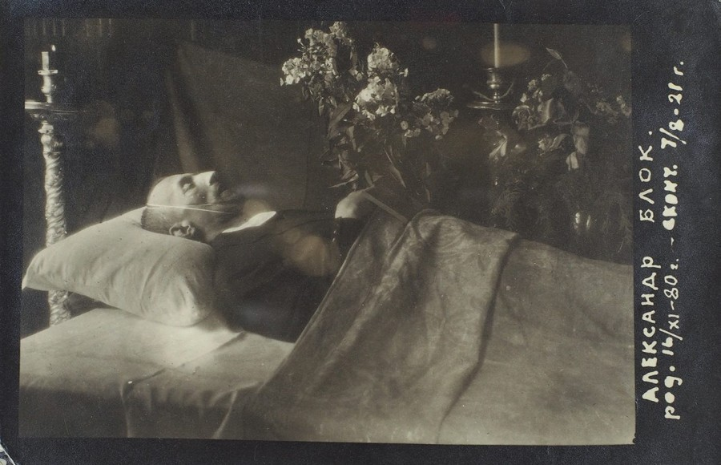
Оказавшись в тяжёлом материальном положении, поэт серьёзно болел и 7 августа 1921 года умер в своей петроградской квартире от сердечной недостаточности. Перед смертью, после получения отрицательного ответа на запрос о выезде на лечение за границу поэт сознательно уничтожил свои записи, отказывался от приёма пищи и лекарств.

Slide 10
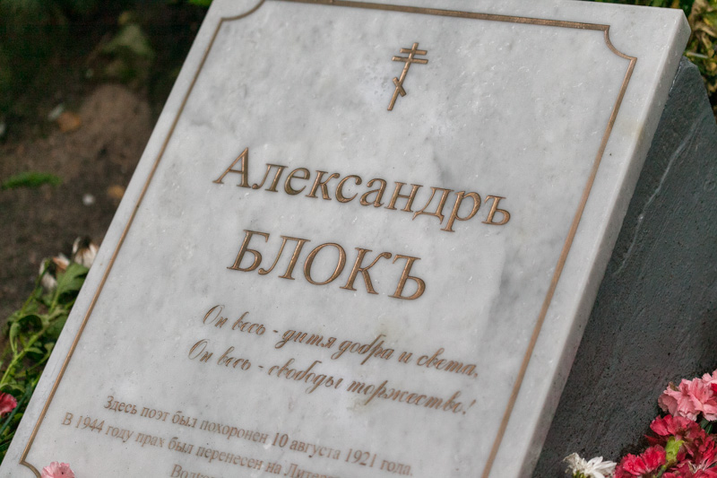
Поэт был похоронен на Смоленском кладбище. Отпевание было совершено в церкви Воскресения Христова. Прах А.А.Блока был перезахоронен на Волковском кладбище в Санкт-Петербурге.

Slide 11
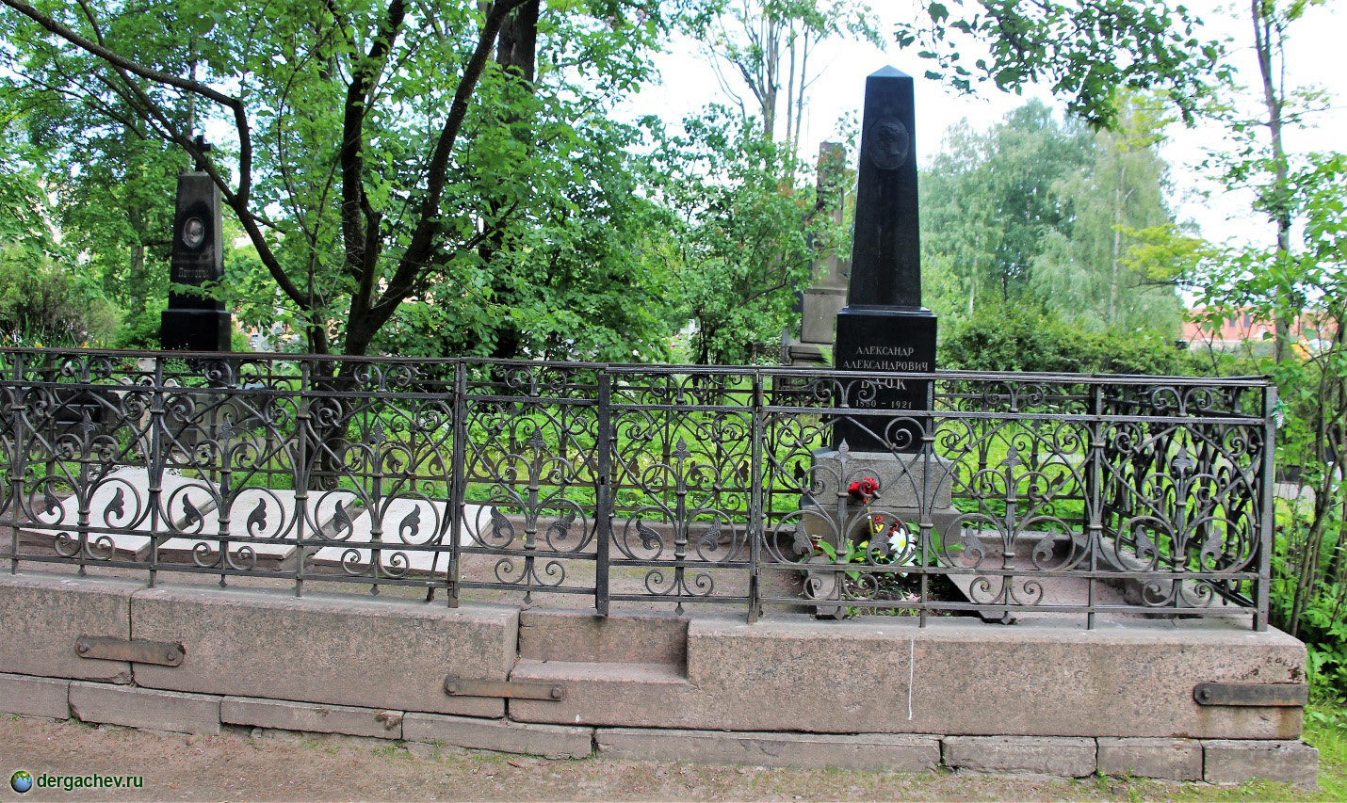

Slide 12

А. А. Блок написал огромное количество стихотворений и несколько поэм. Важно знать, что на всем протяжении своего творчества он писал стихи циклами. Циклы он объединил в сборники, а сборники – в книги, названные им самим «трилогией вочеловеченья» и рассказывающие историю лирического героя А.Блока, переживающего ужасы жизни в России начала XX века. В центре каждой книги есть свой доминирующий образ. В первой – это образы Прекрасной Дамы и вечной женственности, во второй – образы города, метели и музыки, а в третьей – образ России.

